Slide 1
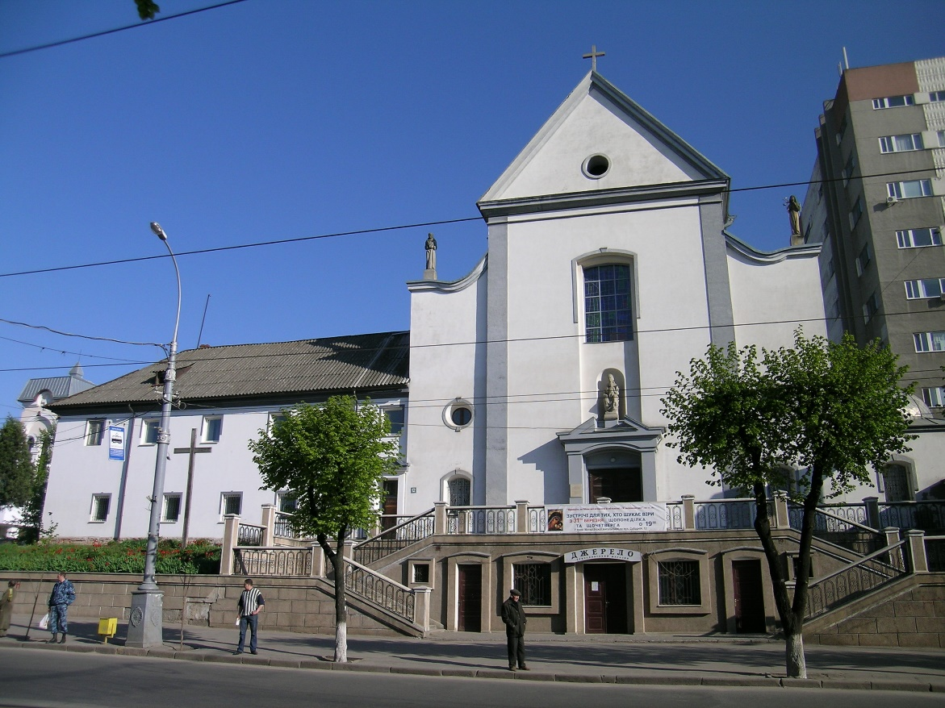
МІНІСТЕРСТВО ОСВІТИ І НАУКИ УКРАЇНИ
ВІННИЦЬКЕ ТЕРИТОРІАЛЬНЕ ВІДДІЛЕННЯ МАЛОЇ АКАДЕМІЇ НАУК
ВІННИЦЬКИЙ КАПУЦИНСЬКИЙ МОНАСТИР
Виконавець:
Учениця 8-А класу
КЗ “Вінницького фізико-математичного ліцею № 17”
Кравець Поліна Русланівна
Науковий керівник:
вчитель історії, вчитель вищої категорії
КЗ “Вінницького фізико-математичного ліцею № 17”
Касьян-Довбня Наталя Володимирівна
м. Вінниця – 2024

Slide 2
НАУКОВИЙ АПАРАТ РОБОТИ
Мета дослідження:
Розширити знання з історії рідного міста
Предмет дослідження:
Вінницький капуцинський монастир
Завдання дослідження:
1. Проаналізувати літературу з досліджуваної теми
2. Застосувати отримані знання для створення роботи про монастир капуцинів у Вінниці

Slide 3
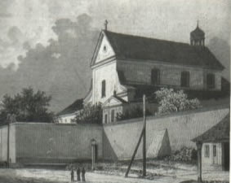
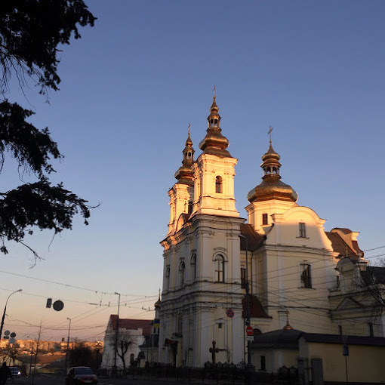
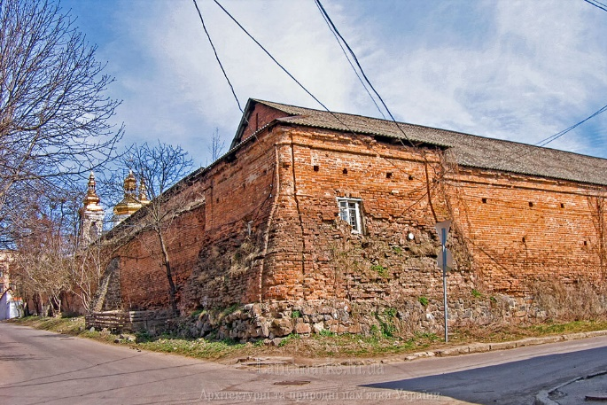
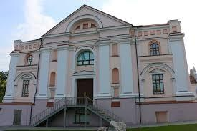
ВІННИЦЬКИЙ КАПУЦИНСЬКИЙ МОНАСТИР – ЗАГАЛЬНА ІНФОРМАЦІЯ
Вінницький капуцинський монастир – це комплекс історичних будівель і споруд, розташованих у Вінниці за адресою: вулиця Соборна, 12 та 14 і більш відомі, як Костел Матері Божої Ангельської та монастир братів менших капуцинів, побудованих у середині ХVІІІ ст.
У поєднанні із розташованими поруч – колишнім домініканським собором (зараз це Спасо-Преображенський кафедральний собор – головний православний храм у Вінниці Православної церкви України (ПЦУ) та колишнім єзуїтським колегіумом (нині це державний архів Вінницької області, художній музей та технічний ліцей), що мають назву «вінницькі мури» і спільно складають історичну перлину міста Вінниці.

Slide 4
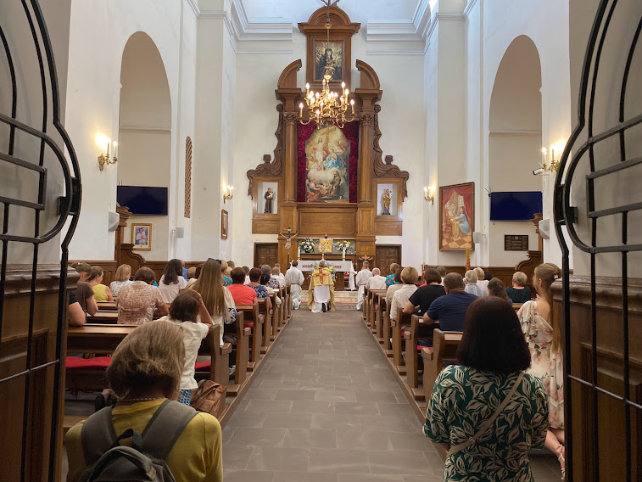
КОСТЕЛ МАТЕРІ БОЖОЇ АНГЕЛЬСЬКОЇ
Костел Матері Божої Ангельської побудований у стилі тосканського бароко у 1760 році. Ініціатором будівництва костелу був тодішній староста Людвік Каліновський (1700-1765). Він же й запросив братів капуцинів у Вінницю.
14 вересня 1745 року було закладено нарізний камінь у фундамент майбутнього храму.
18 лютого 1761 р. Луцький єпископ Антоній Волович освятив капуцинський храм Матері Божої Ангельської.

Slide 5
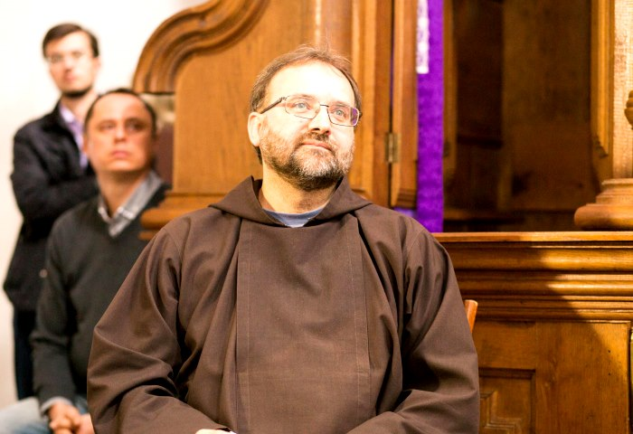
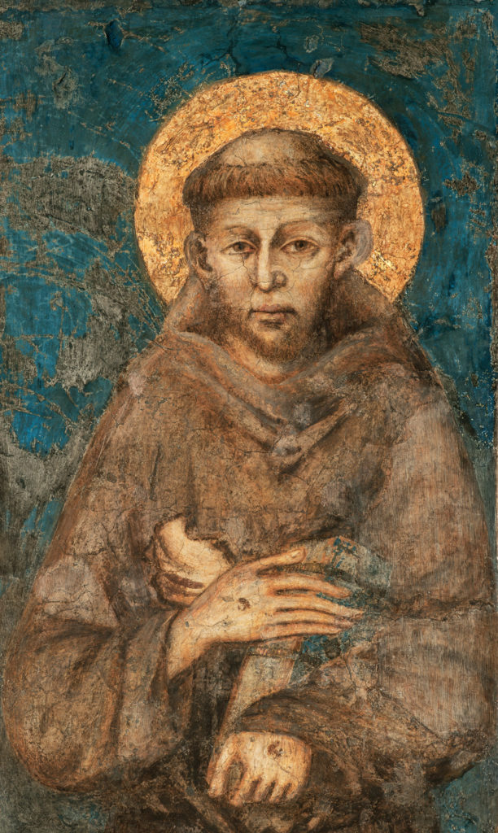
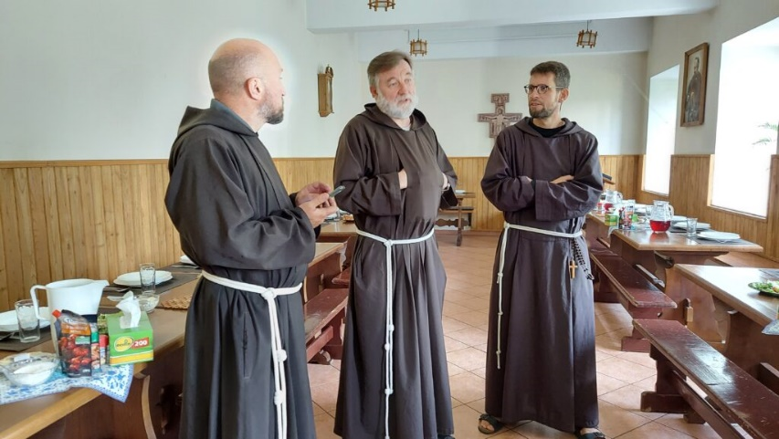
ОРДЕН БРАТІВ МЕНШИХ КАПУЦИНІВ
Орден Братів Менших Капуцинів - це спільнота братів, які живутьза прикладом святого Франциска з Ассізі. Орден виник у 16 столітті як плід послідовної реформи францисканського ордену, метою якої було повернення до первинних ідеалів Засновника.
Італійські діти, побачивши братів у характерному одязі з великими каптурами, назвали їх капуцинами (монахи в капюшонах), і з тих пір всі знають братів під цією назвою. Спільнота капуцинів зростала дуже швидко. Брати стали відомими як прості і смиренні проповідники навернення, опікуни хворих, капелани солдатів і ув'язнених, місіонери, сповідники і духовні наставники.

Slide 6
ДЕЯКІ ІСТОРИЧНІ ПОДІЇ
23 VII 1744 – староста міста Вінниці, полковник Людвік Калиновський, звертається до польської кустодії капуцинів з офіційним проханням прийняти його пропозицію щодо фундації монастиря капуцинів у Вінниці.
21 IX 1746 – близько 16.00 перші вінницькі капуцини разом з фундаторами: Людвіком Калиновським і його дружиною Єлизаветою, прибувають до Вінниці і оселяються у вінницькому замку.
1 VIII 1747 – відбувається освячення тимчасової каплиці на території майбутнього монастиря.
11 II 1888 – російський імператор Олександр III ліквідовує вінницький капуцинський монастир.
1888-1913 – у парафії служать дієцезіальні священники.
16 V 1920 – під час наступу польських військ на Київ до капуцинського храму прибув маршалек Юзеф Пілсудський. У його намірах отець настоятель Ян Левінський звершив Месу.
1922 – радянська влада під приводом допомоги голодним вчинила грабунок цінностей вінницького капуцинського храму.
1932 – будинок храму офіційно був переданий під авіаклуб.
1931 – була ліквідована релігійна громада вінницьких католиків.
20 IX 1960 – капуцинський храм був переданий товариству «Знання» під лекторій атеїзму. Перебудова храму відбулася у 1961 році. У підвальних приміщеннях храму і монастиря було облаштоване атомне бомбосховище.
989 – у березні група вірян з Вінниці поїхала у Москву і впродовж трьох місяців пікетувала будинок відділу у справах релігій при Кабінеті Міністрів Радянського Союзу, вимагаючи повернення віруючим католикам хоча б одного з вінницьких католицьких храмів.
6 X 1992 – повернення капуцинів до Вінниці. Єпископ Ян Ольшанський призначив першим настоятелем після повернення капуцинів отця Станіслава Падевського. Вікаріями парафії стали отець Юстин Русін та отець Блажей Суска.

Slide 7
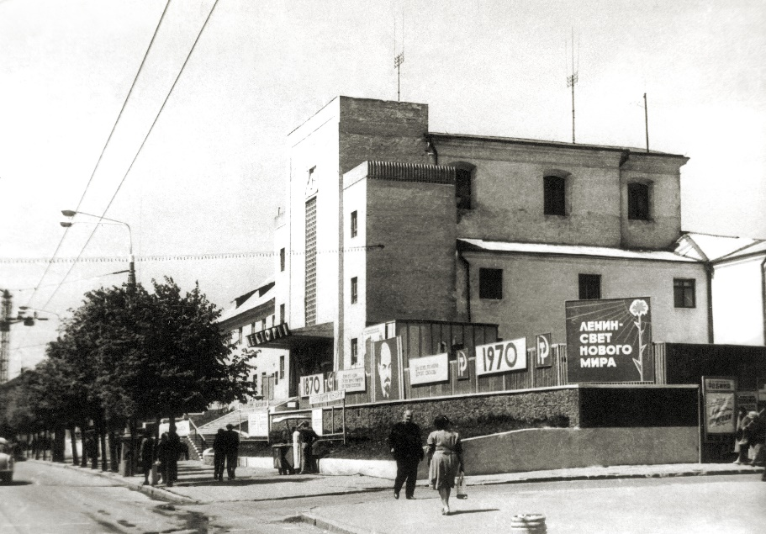
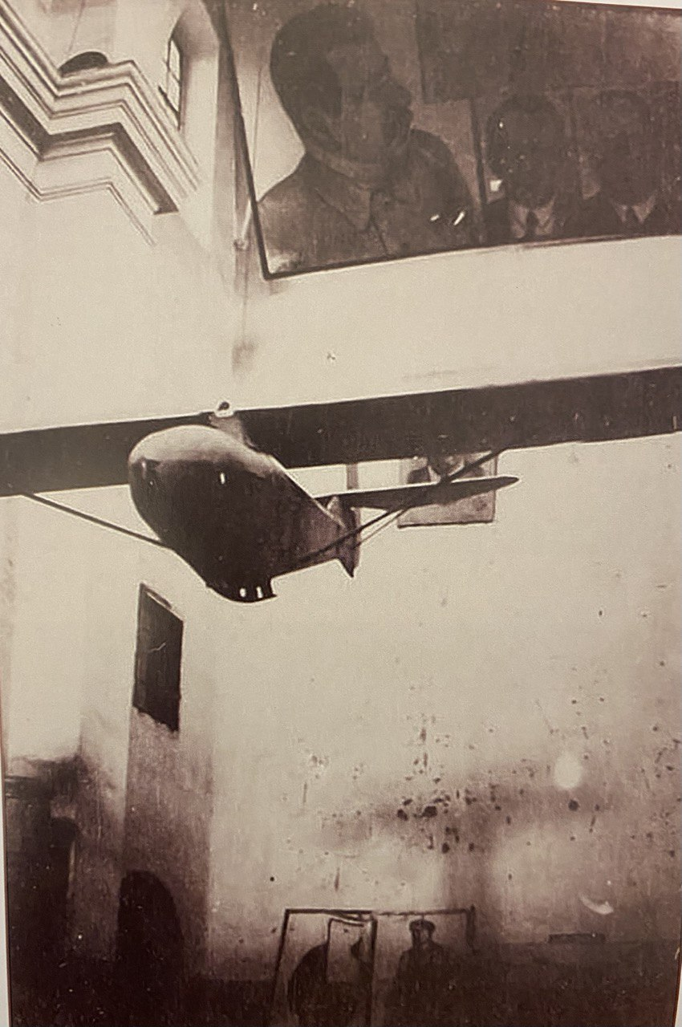
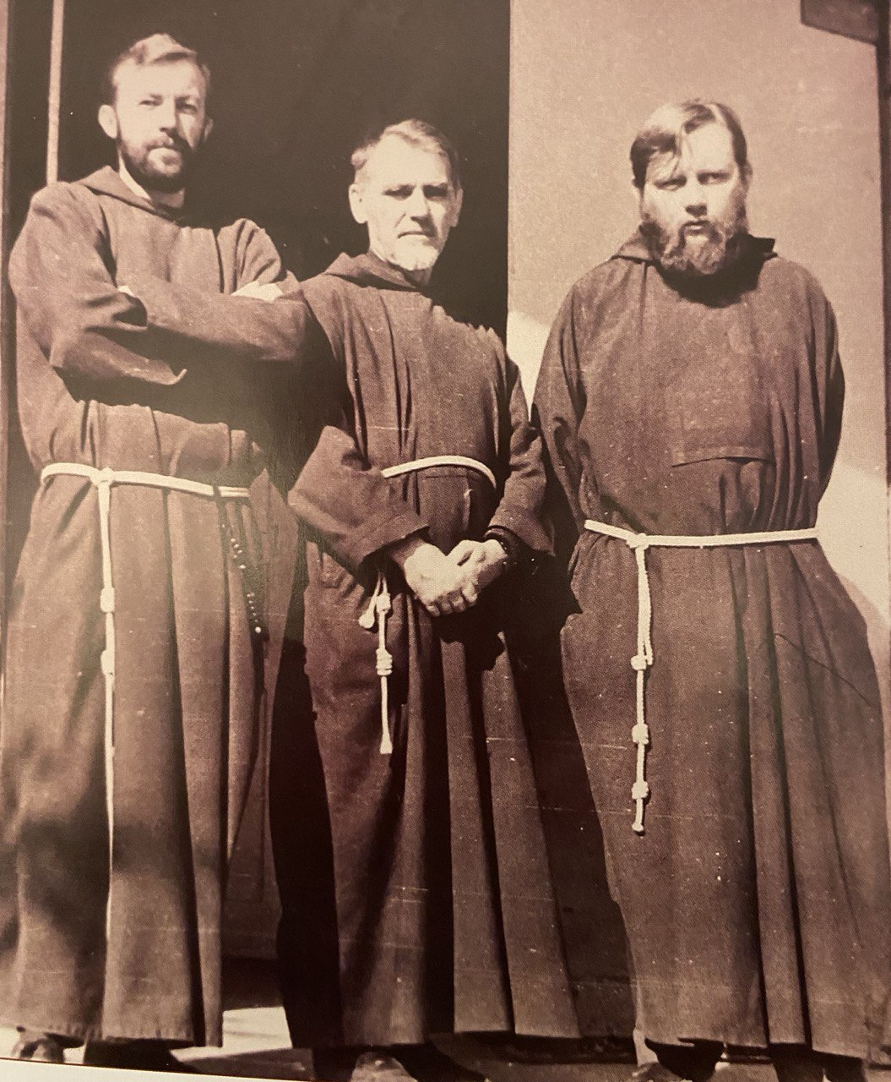
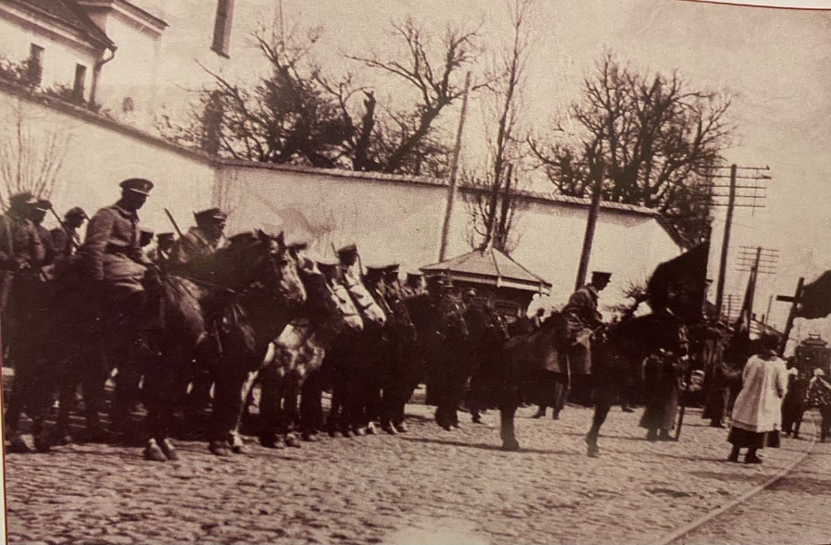
ДЕЯКІ ІСТОРИЧНІ ПОДІЇ. ФОТО.

Slide 8
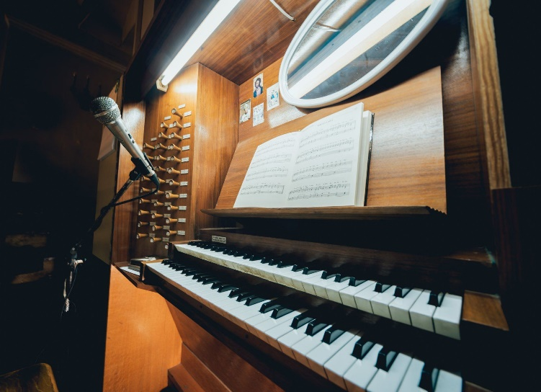
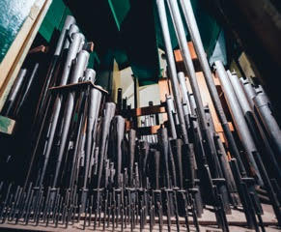
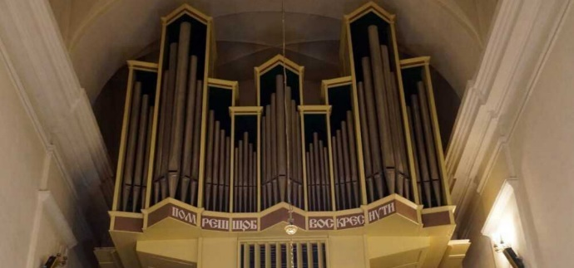
ОРГАН КОСТЕЛУ
Вінницький орган «Орган був виготовлений у німецькому місті Франкфурт-на-Одері у 1984 році та діяв до 1991 року. За часів радянської влади інструмент був встановлений у приміщенні колишнього домініканського костелу, який використовувався як органний зал. Орган був знищений під час рейдерського захоплення органного залу московською православною церквою (МП). Коли брати капуцини отримали дозвіл на відродження втраченого органу, то запросили для реставрації органних майстрів на чолі з органним майстром Єжи Куклею з Польщі, які провели відновлювальні роботи разом із вінницьким маестро Георгієм Курковим.
У результаті копіткої праці орган був відновлений. Перший концерт воскреслого органу відбувся 16 травня 1999 року. Орган має 30 регістрів, два мануали і педаль, звукова та регістрова трактура — механічні. Орган має м'яке і тепле звучання, типове для німецьких зауерівських органів.
Щороку з вересня по жовтень відбуваються традиційні Міжнародні фестивалі органної та камерної музики «Музика в монастирських мурах», у 2024 році такий фестиваль буде ХХVІ.

Slide 9
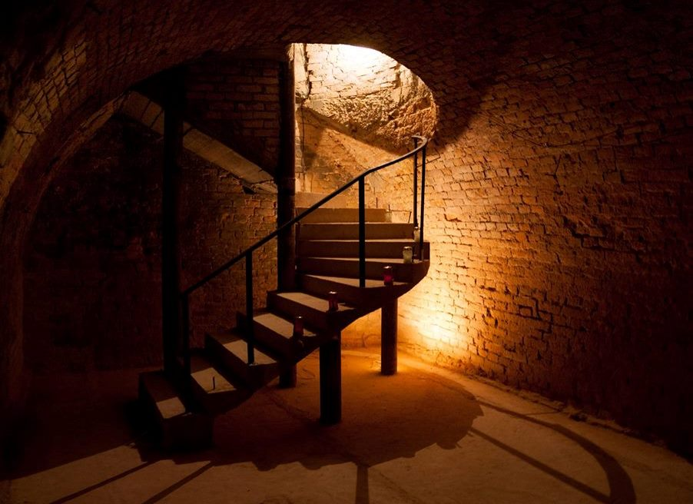
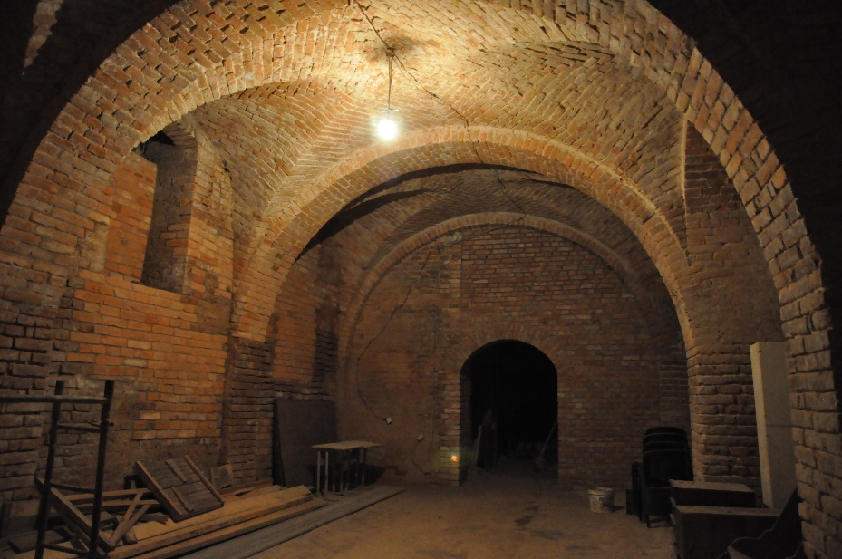
РОЗДІЛ І
ПІДЗЕМЕЛЛЯ КОСТЕЛУ
Під костелом Матері Божої Ангельської та монастирем капуцинів знаходяться підземні поверхи. Частина з них (на – 1 поверсі), використовувалися за господарським призначенням (у них зберігали городину та фрукти, а також пиво, яке виготовлялося при монастирі), інша частина була криптою, тобто приміщенням для поховання монахів та «достойних» мешканців Вінниці того часу.
Однак, під костелом Матері Божої Ангельської та монастирем капуцинів існує ще один поверх підземель (на – 2 поверсі), який відносять до іншого часу побудови, ніж основне приміщення. Цей поверх може бути молодшим на 100 років, а близькість з найдавнішою будівлею міста – єзуїтським монастирем та тип цегляного зводу свідчить, що вони є частиною мережі давніх підземних ходів, побудованих з метою комунікації у часи військових сутичок. Ці підземелля розташовані на глибині 15 метрів під землею, облаштовані незалежною вентиляцією та водою. За легендами, мережа цих підземних ходів розташована під історичним центром Вінниці і, навіть, проходила попід річкою Південний Буг.

Slide 10
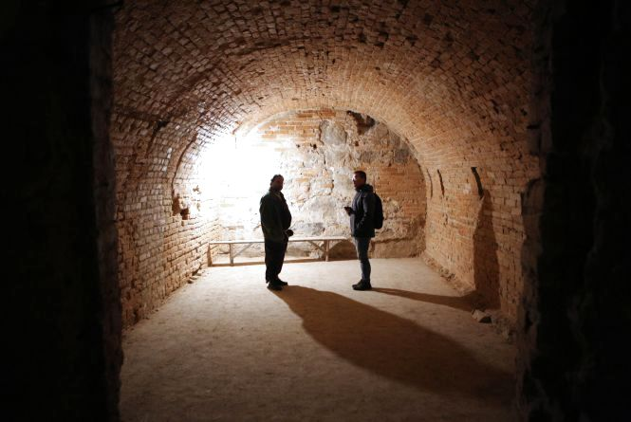
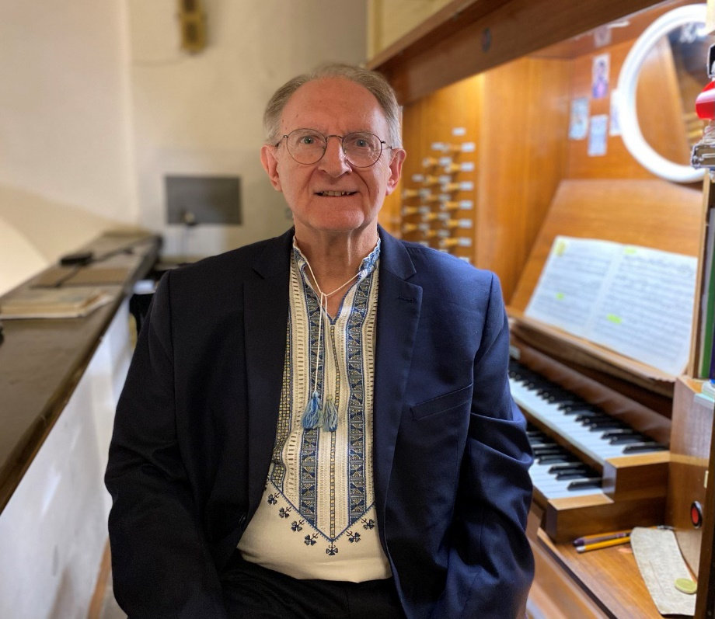
ВИСНОВКИ
Обов’язково приходьте у гості та на екскурсії у Костел Матері Божої Ангельської та монастир капуцинів, щоби познайомитися із історією Вінниці та України.
Приходьте на концерти органної і духовної музики.
Вивчайте свою, а не чужу історію.

Slide 11
СПИСОК ВИКОРИСТАНИХ ДЖЕРЕЛ
1. Брат Констянтин Морозов “І він буде вам свідком”
2. Отець Патрик Янкевич “XVIII- wienczne klastztory kapucynskie na Ukrainie”
3. Вікіпедія – відкрита енциклопедія
4. Матеріали із сайту вінницьких капуцинів http://www.vinkap.net/
5.Матеріали із сайту https://kap.org.ua/

Slide 12
ДЯКУЮ ЗА УВАГУ!

